Slide 1
Путешествие Ососа В Вальгаллу
Захаров Максим (ничего не делал)
Золотовицкий Михаил
Юдин Валентин

Slide 2
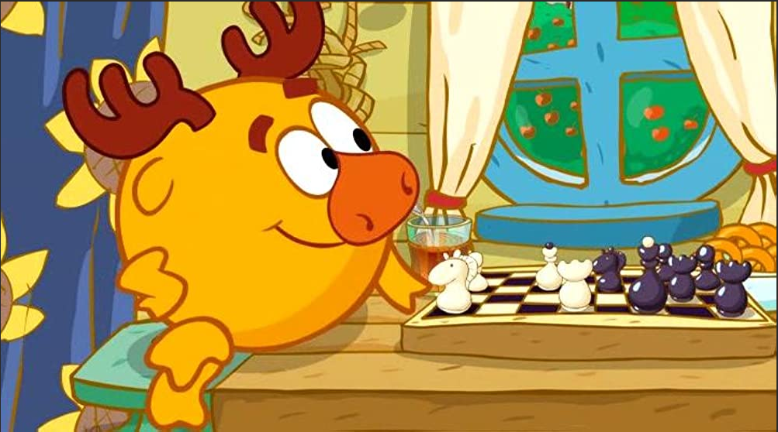
Идея проекта
Создать roguelike игру основанную на Скандинавской мифологии, в которой динозавр по имени Осос путешествует по мирам Иггдрасиля чтобы совершить подвиг и попасть в Вальгаллу.

Slide 3

Реализация
Игра написана на языке программирования Python с использованием библиотеки PyGame.
Реализована камера, отслеживающая игрока
Реализовано 5 уровней, каждый иллюстрирует один из миров Скандинавской мифологии
Svartalfheim
Midgard
Muspelheim
FinalBoss
Valhalla

Slide 4
Игровой процесс
Главного героя зовут Осос – это динозавр рода пивозавров
Его оружие – пиво.
Враги зависят от локации
В самом начале наш динозавр встречает гида, который направляет Ососа на совершение подвига

Slide 5

Идеи по развитию проекта
Добавление всех миров Скандинавской мифологии (уровней)
Улучшение механик различных противников
Добавление большего количества предметов (например, артефакты)
Добавление побочных веток сюжета.

Slide 6
Перейдем к демонстрации проекта

